Slide 1
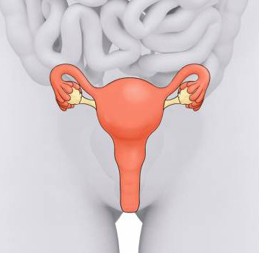
Gynaecologie & Obstetrie
8-10-2020

Slide 2
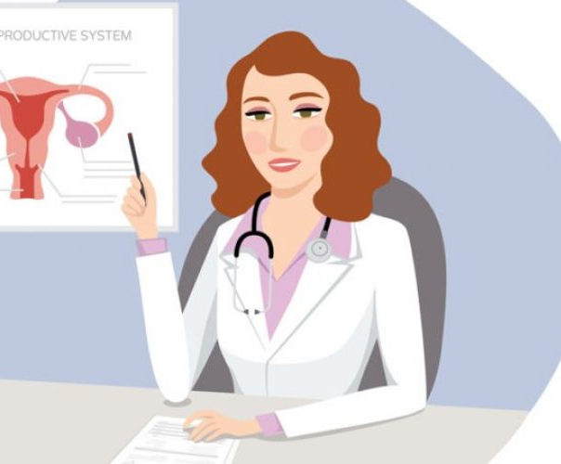
Reden bezoek Gynaecoloog ?
'routine' controle
anticonceptie,
fertiliteit,
menopauze,
zwangerschap,
problemen menstruatie,
vaginale infecties
seksualiteit.

Slide 3
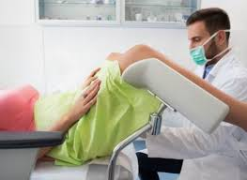
Indicaties gynaecologisch onderzoek
klachten m.b.t. afscheiding (fluor);
vaginale jeuk;
pijn in de onderbuik;
menstruatieklachten, abnormaal
bloedverlies, postmenopauzaal bloedverlies;
plaatsen van een spiraaltje;
n.a.v. uitslag uitstrijkje/bvo/kweekafname
zwangerschapswens

Slide 4
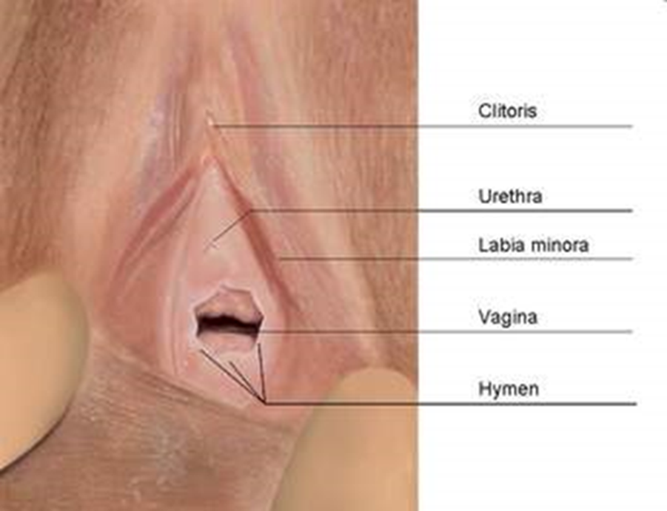
Vaginaal toucheren en speculumonderzoek
Doel: onderzoek van de vrouwelijke geslachtsorganen
Uitwendige inspectie
Ontstekingsverschijnselen en/of zwellingen.
Toestand van de hymen (maagdenvlies)

Slide 5
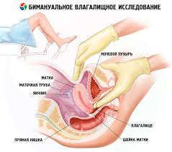
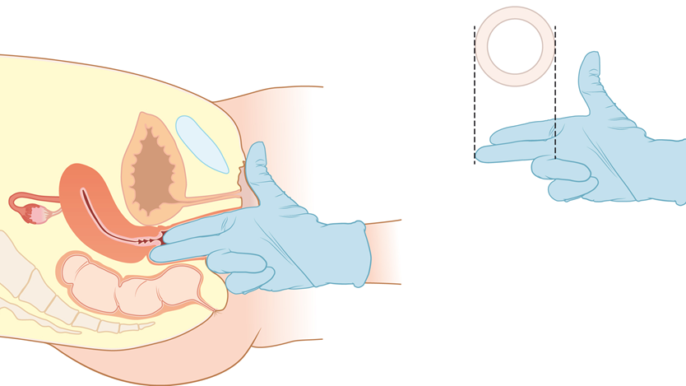
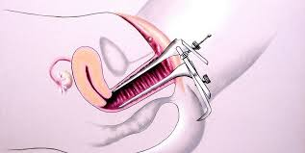
Inwendig onderzoek
Toucher: onderzoek naar vorm en de ligging vagina en baarmoedermond
Bimanueel: onderzoek de inwendige geslachtsdelen (baarmoeder, eileiders- en stokken), andere hand de buik onderzoeken.
Speculumonderzoek: schede en baarmoedermond inspecteren

Slide 6
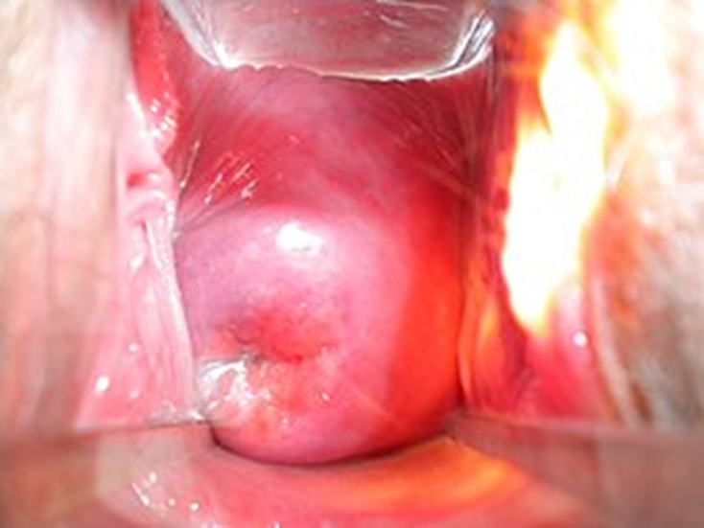
Speculumonderzoek
Bestaat uit het inbrengen van een speculum, waarmee de arts de baarmoedermond zichtbaar maakt.
De vaginawanden en de baarmoedermond (portio) worden geïnspecteerd op bijvoorbeeld erosie, afscheiding, verdikking.
Bij jonge meisjes, of vrouwen die nog maagd zijn, bijvoorbeeld na verwonding of aanranding, met neusspeculum.
.

Slide 7
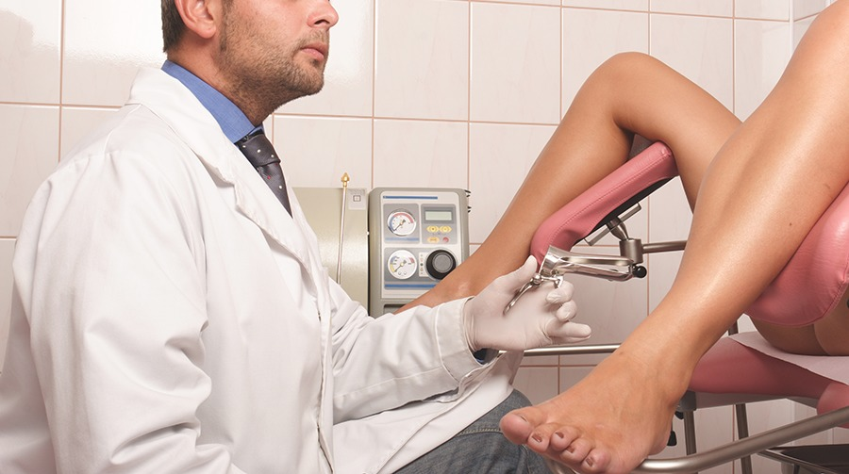
Speculumonderzoek
let je op!
Belangrijk juiste maat speculum
Liefst smal virgo-speculum
Bij slappe vaginawanden groter speculum
Eerst plassen!
Speculum op lichaamstemperatuur brengen
Niet verticaal inbrengen (gevoelige urethra/ clitoris)
Licht persen

Slide 8
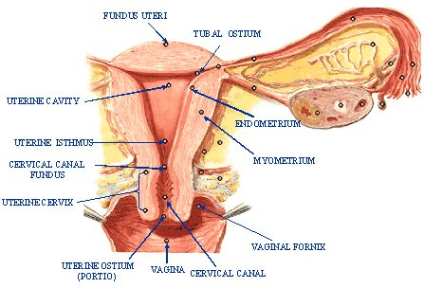
Bevolkingsonderzoek baarmoederhalskanker
Doel: kijken we of vrouwen risico hebben op baarmoederhalskanker.
Door er vroeg bij te zijn kan baarmoederhalskanker voorkomen worden. Baarmoederhalskanker komt voor bij vrouwen van alle leeftijden, maar het meest bij vrouwen van 30 tot en met 60 jaar.
Portio: in de vagina zichtbare en voelbare baarmoedermond
Cervix = baarmoederhals

Slide 9
Screeningsuitstrijkje
In de volgende situaties hoeft geen screeningsuitstrijkje gemaakt te worden
na uterusextirpatie
onder behandeling cervixklachten
laatste half jaar behandeld voorstadium cervixcarcinoom
als er minder dan een jaar i.v.m. klachten al een uitstrijkje gemaakt is
Redenen om het uitstrijkje uit te stellen
zwangerschap
bevalling minder dan zes maanden geleden
menstruatie of onttrekkingsbloeding (pauzeweek pilgebruik)

Slide 10
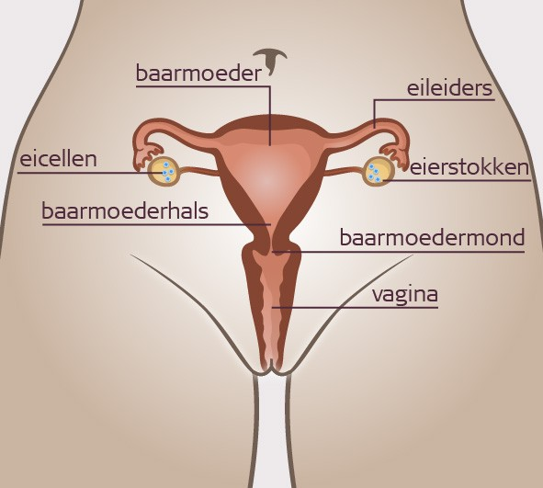
Portio-cervixuitstrijkje
Doel:
afnemen van endocervicale cellen in het kader van de preventieve bevolkingsonderzoek naar baarmoederhalskanker
Waar let je o.a op:
roodheid van de portio
contactbloeding
chlamydia-infectie
kleine witte cysten
bultjes, zweertjes, poliepen
fluor vagina (hoeveelheid, kleur, consistentie)
vaginawanden (roodheid en atrofie)

Slide 11
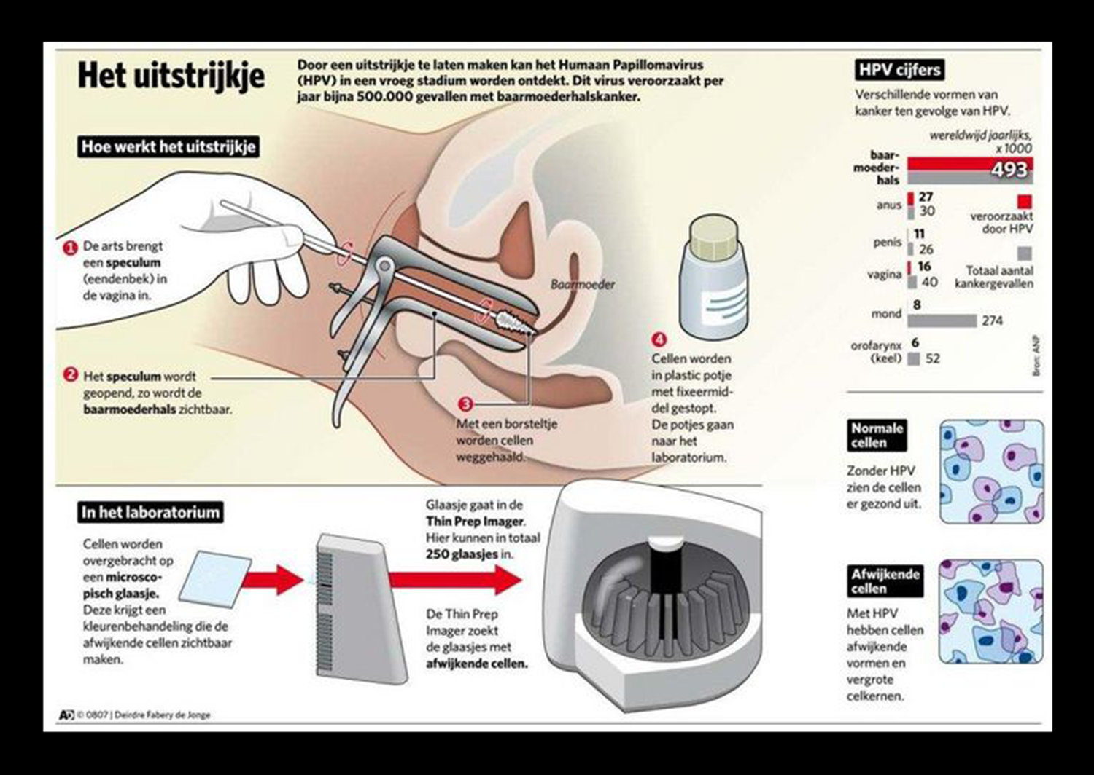

Slide 12
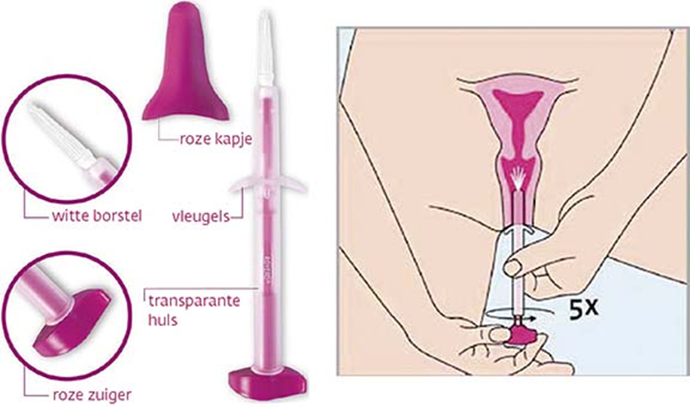
Zelfafnameset
Met de zelfafnameset kunt u zelf vaginaal materiaal afnemen. Het laboratorium test dit op HPV humaan papillomavirus.

Slide 13
https://www.rivm.nl/bevolkingsonderzoek-baarmoederhalskanker/baarmoederhalskanker-hpv

Slide 14
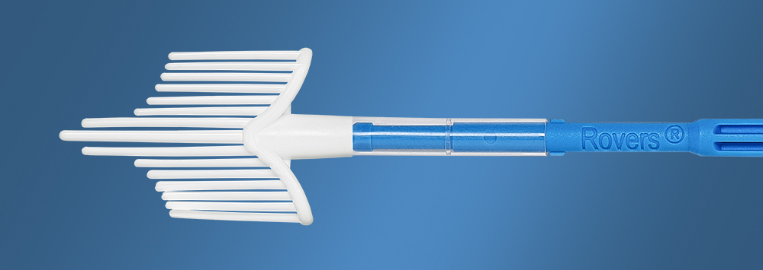
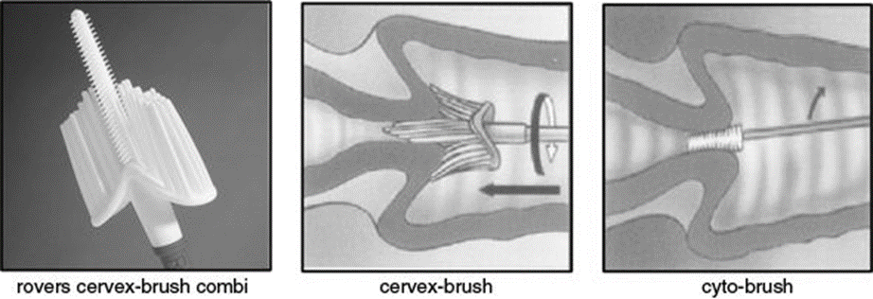
Cervix - brush combi
Portio-cervixuitstrijkje:
Het cervixcarcinoom ontstaat vooral in de overgangszone tussen baarmoederhalsslijmvlies (endocervix) en baarmoedermondslijmvlies (ectocervix).
met dank aan Rovers Medical Devices, Oss

Slide 15
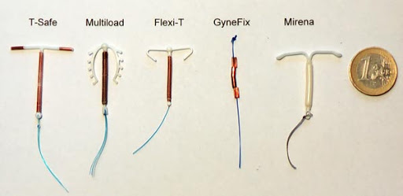
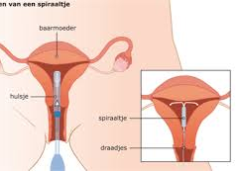
Spiraaltje inbrengen = (IUD) intra uterine device
Koperspiraal: wel menstruatie, ook als MAP (morning afterpil) gebruikt (voorkomt innesteling bevruchte eicel)
Mirena (hormoon) spiraal: vergelijkbaar met progesteron, baarmoederslijmvlies taaier geen innesteling.
Een spiraaltje kan meestal 5 jaar blijven zitten. Meestal wordt het de derde dag van de menstruatie ingebracht. Reden is dat de baarmoedermond iets open staat.

Slide 16
Belangrijk te weten !

Slide 17
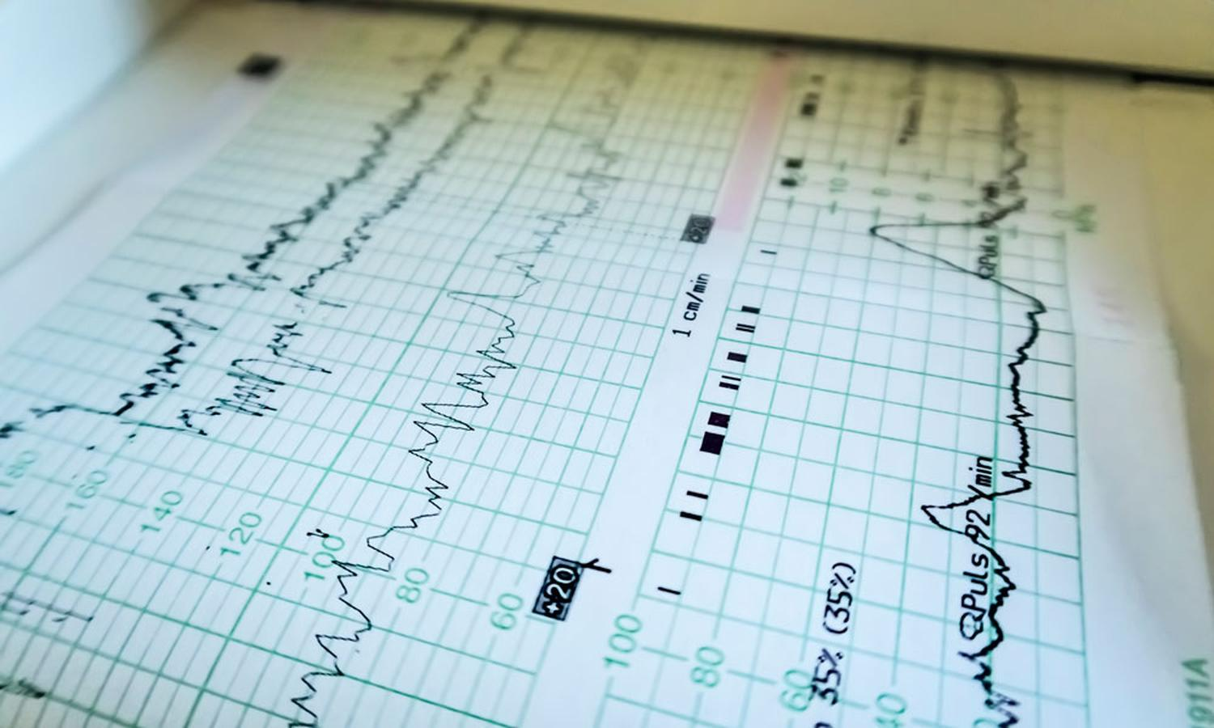
Cardiotocogram (CTG )
Bij een cardiotocogram, ofwel hartfilmpje van de baby wordt gedurende ongeveer dertig minuten de hartslag van de baby en het samentrekken van de baarmoeder geregistreerd. Deze gegevens worden tegelijkertijd vastgelegd en geven informatie over de conditie van de baby en de activiteit van de baarmoeder. Dit onderzoek wordt, alleen indien nodig, in de laatste maanden van de zwangerschap verricht.

